Slide 1
Física 1
REVISÃO 01 - TERMOMETRIA
Paulino Mourão

Slide 2


Física
TERMÔMETRO
Para a construção de um termômetro são indispensáveis três elementos: a substância termométrica, a grandeza termométrica e a escala termométrica.
A substância termométrica é o material a ser utilizado no termômetro e esta substância costuma ser o mercúrio, que tem a vantagem de possuir baixo ponto de fusão (–39°C) e elevado ponto de ebulição (357°C), permitindo medir temperaturas em um amplo intervalo. Para temperaturas baixas utiliza-se o álcool, que tem os mesmos pontos entre -130°C e 79°C.
Professor
Paulino Mourão

Slide 3
Física
Condições para a escolha de substâncias termométricas
- Sensibilidade em relação à leitura, ou seja, pequena variação de temperatura deve proporcionar sensível variação no valor da grandeza termométrica;
- Temperaturas iguais devem corresponder a valores iguais da grandeza termométrica (fidelidade);
- Não modificar sensivelmente a temperatura dos corpos com os quais entra em contato;
- Permitir a avaliação de temperatura entre limites afastados (grande afastamento);
- Facilidade de obtenção;
- Comodidade de utilização.
As principais substâncias termométricas são:
• Gases: hidrogênio e hélio;
• Líquidos: mercúrio e álcool.
Professor
Paulino Mourão

Slide 4
Física
A grandeza termométrica é a grandeza física cuja variação apresenta uma proporcionalidade com a variação da temperatura do corpo. Nos termômetros que utilizamos no dia a dia, esta grandeza é o comprimento da coluna de mercúrio que varia em função da temperatura devido ao fenômeno da dilatação térmica.
A escala termométrica é um conjunto de valores de temperaturas correspondentes a certos estados térmicos preestabelecidos, denominados pontos fixos da escala. Esses estados térmicos são, em geral, sob pressão atmosférica normal (1atm), o ponto de fusão do gelo e o de ebulição da água.
Professor
Paulino Mourão

Slide 5
Física
Quais critérios foram utilizados para a criação das escalas Celsius, Fahrenheit e Kelvin?
A escala Celsius foi criada por Anders Celsius, um astrônomo sueco, em 1742. Ele escolheu como pontos fixos, os quais a sua escala seria baseada, os pontos de fusão do gelo (quando o gelo vira água) e de ebulição da água (quando a água ferve). Ele colocou um termômetro dentro de uma mistura de água e gelo, em equilíbrio térmico, e na posição onde o mercúrio estabilizou marcou o ponto zero. Depois colocou o termômetro na água em ebulição e onde o mercúrio estabilizou marcou o ponto 100. Estava criada a escala Celsius. Sua vantagem era que ela poderia ser reproduzida em qualquer canto do planeta, afinal, ao nível do mar, a água sempre vira gelo e ferve no mesmo ponto, e agora também na mesma temperatura.
Professor
Paulino Mourão

Slide 6
Física
A escala Fahrenheit foi criada pelo inventor do termômetro de mercúrio, Daniel Gabriel Fahrenheit, lá pelos anos de 1714. Para isso ele escolheu dois pontos de partida, chamados atualmente de pontos fixos. Inicialmente ele colocou seu termômetro, ainda sem nenhuma escala, dentro de uma mistura de água, gelo e sal de amônio. O mercúrio ficou estacionado em determinada posição, a qual ele marcou e chamou de zero. Depois ele colocou este mesmo termômetro para determinar um segundo ponto, a temperatura do corpo humano. Quando o mercúrio novamente estacionou em determinada posição ele a marcou e chamou de 100. Depois foi só dividir o espaço entre o zero e o 100 em cem partes iguais. Estava criada a escala Fahrenheit. Depois disso, quando Fahrenheit colocou seu termômetro graduado numa mistura de água e gelo, obteve o valor de 32°F, e quando o colocou em água fervendo obteve o valor de 212°F. Portanto, na escala Fahrenheit a água vira gelo a 32°F e ferve a 212°F.
Professor
Paulino Mourão

Slide 7
Física
A escala Kelvin ou absoluta adota como ponto de partida (0K) o zero absoluto, ou seja, o ponto onde ocorre esta ausência total de vibração das moléculas. Nesta escala o gelo se forma a 273K e a água ferve a 373K (ao nível do mar). Esta escala é muito usada no meio científico, já que ela pertence ao Sistema Internacional (SI).
Professor
Paulino Mourão

Slide 8
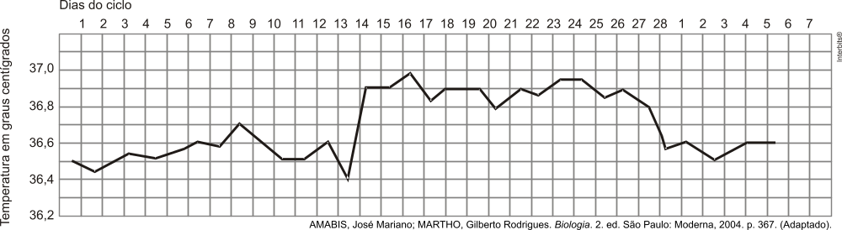
Física
QUESTÃO 01
A contracepção é a prevenção deliberada da gravidez. Uma das formas usadas para impedir a gravidez é abster-se de relações sexuais apenas durante o período fértil do ciclo menstrual. Esse método é conhecido como método do timo ovulatório ou da “tabelinha”. O gráfico abaixo apresenta as variações em °C da temperatura corpórea em função dos dias do ciclo menstrual de uma mulher.
Professor
Paulino Mourão

Slide 9
Física
Qual é a variação aproximada da temperatura corpórea, em graus centígrados no gráfico, que ocorre no período seguro e que corresponde ao menor risco de gravidez?
a) 0,0
b) 0,3
c) 0,6
d) 1,1
Professor
Paulino Mourão

Slide 10
Física
QUESTÃO 02
Uma torre de aço, usada para transmissão de televisão, tem altura de 50 m quando a temperatura ambiente é de 40°C. Considere que o aço dilata-se, linearmente, em média, na proporção de 1/100.000, para cada variação de 1°C. À noite, supondo que a temperatura caia para 20°C, a variação de comprimento da torre, em centímetros, será de:
a) 1,0
b) 1,5
c) 2,0
d) 2,5
e) 3,0
Professor
Paulino Mourão

Slide 11
Física
QUESTÃO 03
Com uma régua de latão (coeficiente de dilatação linear = 2,0 x 10^{­-5}°C^{­-1}) aferida a 20°C, mede-se a distância entre dois pontos. Essa medida foi efetuada a uma temperatura acima de 20°C, motivo pelo qual apresenta um erro de 0,05 %. A temperatura na qual foi feita essa medida é:
a) 50°C
b) 45°C
c) 40°C
d) 35°C
e) 20°C
Professor
Paulino Mourão

Slide 12
Física
QUESTÃO 04 – (UVA – 2007.2)
Qual o valor do coeficiente de dilatação linear do alumínio, α = 23,0 x 10⁻⁶ /°C, expresso em graus Fahrenheit.
a) 12,7 x 10⁻⁶/°F
b) 23,0 x 10⁻⁶/°F
c) 39,1 x 10⁻⁶/°F
d) 73,4 x 10⁻⁶/°F
Professor
Paulino Mourão

Slide 13
Física
QUESTÃO 05 – (UVA – 2004.1)
O coeficiente de dilatação linear do alumínio é 23 x 10⁻⁶/°C. Você dispõe de um termômetro graduado em °F e verifica que o aumento de temperatura em um dia foi de 18°F. Qual foi o aumento de comprimento de um mastro de 10 m feito de alumínio?
a) 0,23 cm
b) 2,3 cm
c) 23 cm
d) 230 cm
Professor
Paulino Mourão

Slide 14

Física
QUESTÃO 06
Um relógio de pêndulo é correto a 20° C e seu período é de 2 segundos. O material de que é constituído o pêndulo tem coeficiente de dilatação 2,0 . 10⁻⁵ °C⁻¹. Quando a temperatura é mantida a 30°C, qual o atraso do relógio em uma hora? Considere .
Professor
Paulino Mourão

Slide 15
Física
QUESTÃO 07
Por que um vidro “pirex” apresenta maior resistência ao choque térmico que o vidro comum?
a) Possui alto coeficiente de rigidez.
b) Tem baixo coeficiente de dilatação térmica.
c) Tem alto coeficiente de dilatação térmica.
d) Tem alto calor específico.
e) É mais maleável que o vidro comum.
Professor
Paulino Mourão

Slide 16
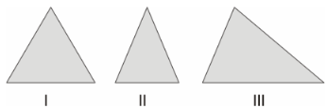
Física
QUESTÃO 08
Três triângulos são construídos, soldando-se nos vértices pedaços de um mesmo vergalhão de cobre. Os triângulos estão inicialmente à temperatura ambiente. O primeiro (I) é equilátero; o segundo (II) é isósceles; o terceiro (III) é qualquer.
Os triângulos são colocados num forno, onde são aquecidos uniformemente de algumas dezenas de graus. Em qual (ou quais) dos triângulos os ângulos conservarão os valores respectivos que tinham antes do aquecimento?
a) somente I b) somente I e II c) somente III d) em I, II e III e) em nenhum deles.
Professor
Paulino Mourão

